Slide 1
TIẾNG VIỆT 3

Slide 2





CHUẨN BỊ

Slide 3


Slide 4


Slide 5
KHỞI ĐỘNG
LẬT MẢNH GHÉP
ĐOÁN TÊN CON VẬT

Slide 6


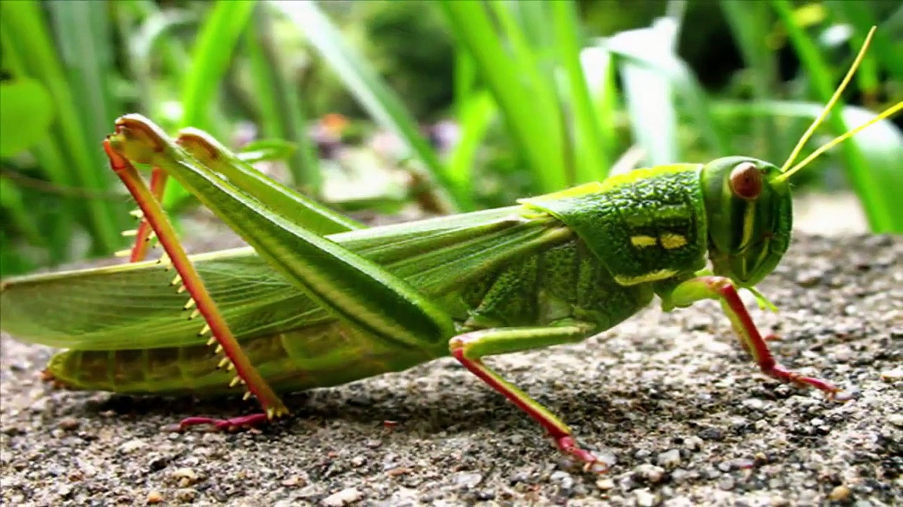


Cào cào

Slide 7
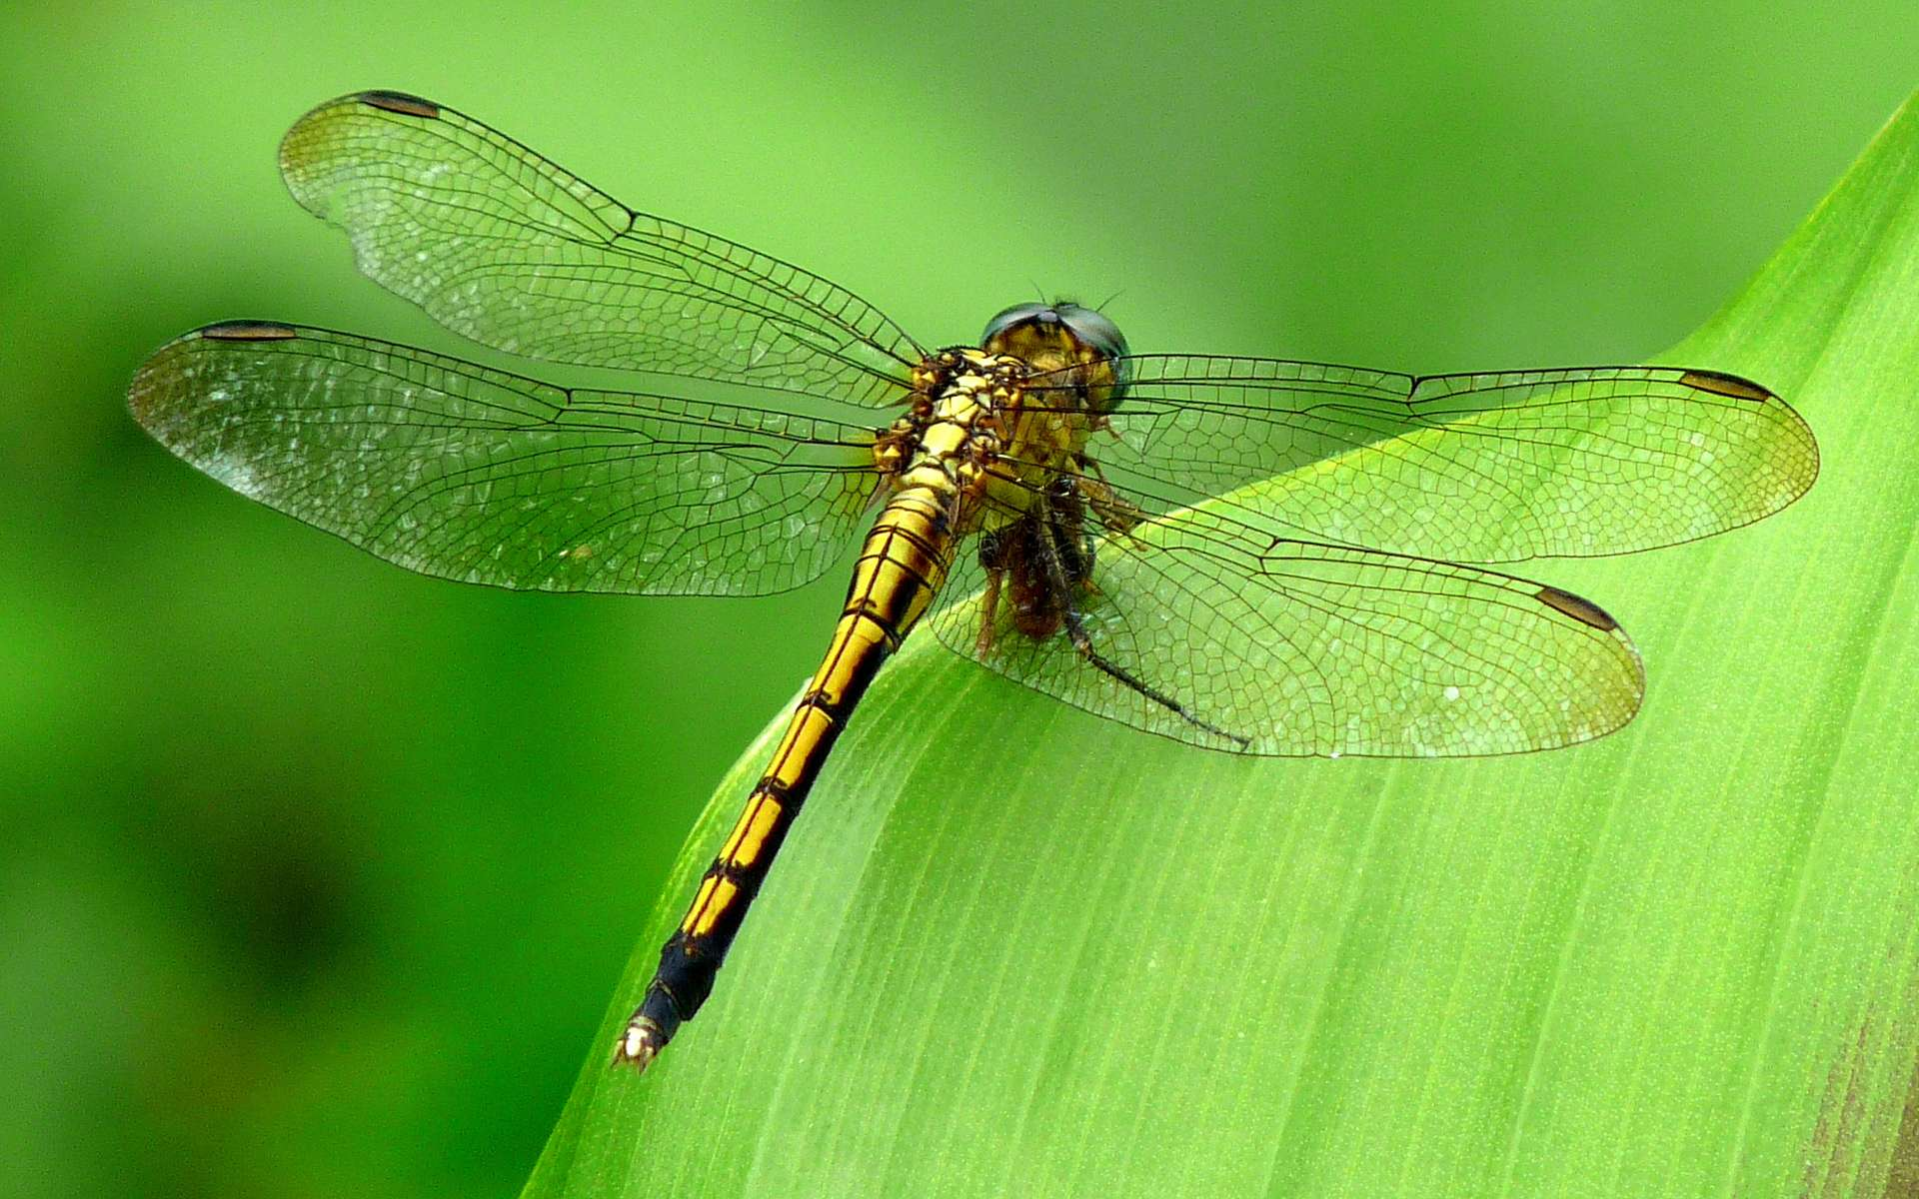
Chuồn chuồn

Slide 8
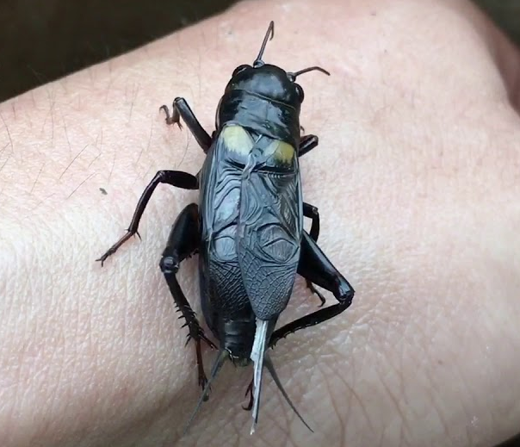
Dế than

Slide 9

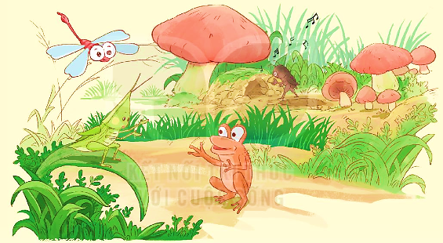
Quan sát tranh minh hoạ, đoán xem các con vật đang làm gì.
Notes:
Tác giả bộ ppt Toán + TV2: Phan Thị Linh – Đà Nẵng
Sđt lh: 0916.604.268
+ Zalo: 0916.604.268
+ Facebook cá nhân: https://www.facebook.com/nhilinh.phan/
+ Nhóm chia sẻ tài liệu: https://www.facebook.com/groups/443096903751589
Hãy liên hệ chính chủ sản phẩm để được hỗ trợ và đồng hành trong suốt năm học nhé!

Slide 10
ĐỌC VĂN BẢN
Notes:
GV cùng hs nhớ lại nhân vật đồng hành Hà và Nam qua từng năm học
Tác giả bộ ppt Toán + TV2: Phan Thị Linh – Đà Nẵng
Sđt lh: 0916.604.268
+ Zalo: 0916.604.268
+ Facebook cá nhân: https://www.facebook.com/nhilinh.phan/
+ Nhóm chia sẻ tài liệu: https://www.facebook.com/groups/443096903751589
Hãy liên hệ chính chủ sản phẩm để được hỗ trợ và đồng hành trong suốt năm học nhé!

Slide 11
Lắng nghe đọc mẫu
NGÔI NHÀ TRONG CỎ
(Theo Lý Lan)
(HS khai thác văn bản ở SGK)
Notes:
Văn bản quá dài nên thầy cô cho HS khải thác ở trong sách để rèn thêm kĩ năng cho HS nhé
Tác giả bộ ppt Toán + TV2: Phan Thị Linh – Đà Nẵng
Sđt lh: 0916.604.268
+ Zalo: 0916.604.268
+ Facebook cá nhân: https://www.facebook.com/nhilinh.phan/
+ Nhóm chia sẻ tài liệu: https://www.facebook.com/groups/443096903751589
Hãy liên hệ chính chủ sản phẩm để được hỗ trợ và đồng hành trong suốt năm học nhé!

Slide 12
NGÔI NHÀ TRONG CỎ
Sáng sớm, cào cào và nhái bén đang tập nhảy xa thì chợt một tràng “re re re” vang lên. Hai bạn nghểnh đầu nghe:
- Hay quá, ai hát đó?
Chuồn chuồn vừa bay đến, đậu trên nhánh cỏ may, đôi cánh mỏng rung nhè nhẹ khi điệu nhạc vút cao:
- Có phải cào cào hát không? Hay nhái bén?
Cào cào lắc đầu, nhái bén cũng xua tay:
- Tớ à? Tớ hát thì ai nghe?
Thế là cào cào, nhái bén, chuồn chuồn rủ nhau đi tìm tiếng hát.
Notes:
Tác giả bộ ppt Toán + TV3 Phan Thị Linh – Đà Nẵng
Sđt lh: 0916.604.268
+ Zalo: 0916.604.268
+ Facebook cá nhân: https://www.facebook.com/nhilinh.phan/
+ Nhóm chia sẻ tài liệu: https://www.facebook.com/groups/443096903751589
Hãy liên hệ chính chủ sản phẩm để được hỗ trợ và đồng hành trong suốt năm học nhé!

Slide 13
Dưới lớp cỏ xanh rì, mặt đất đen ẩm ướt, dế than đang xây nhà. Chốc chốc cậu dừng lại, cất tiếng hát say sưa. Khi dứt bài hát, dế than giật mình nghe thấy một tràng pháo tay lộp bộp. Cào cào từ trên nhánh cỏ nhảy xuống:
- Tớ là cào cào. Tiếng hát của bạn hay quá!
Chuồn chuồn khẽ đập đôi cánh:
- Tớ là chuồn chuồn. Bạn thật là một tài năng âm nhạc.
Dế than ngượng ngùng:
- Ôi, tớ chỉ là thợ đào đất thôi. Tớ là dế than.
Nhái bén mừng rỡ:
- A, từ nay tớ có thêm một láng giềng hát hay, làm giỏi là dế than. Để chúng tớ giúp bạn dựng nhà.
Cào cào, nhái bén, chuồn chuồn cùng xúm vào giúp dế than. Chỉ chốc lát, ngôi nhà xinh xắn bằng đất đã được xây xong dưới ô nấm giữa vùng cỏ xanh tươi.
(Theo Lý Lan)
Notes:
Tác giả bộ ppt Toán + TV3 Phan Thị Linh – Đà Nẵng
Sđt lh: 0916.604.268
+ Zalo: 0916.604.268
+ Facebook cá nhân: https://www.facebook.com/nhilinh.phan/
+ Nhóm chia sẻ tài liệu: https://www.facebook.com/groups/443096903751589
Hãy liên hệ chính chủ sản phẩm để được hỗ trợ và đồng hành trong suốt năm học nhé!

Slide 14
NGÔI NHÀ TRONG CỎ
Sáng sớm, cào cào và nhái bén đang tập nhảy xa thì chợt một tràng “re re re” vang lên. Hai bạn nghểnh đầu nghe:
- Hay quá, ai hát đó?
Chuồn chuồn vừa bay đến, đậu trên nhánh cỏ may, đôi cánh mỏng rung nhè nhẹ khi điệu nhạc vút cao:
- Có phải cào cào hát không? Hay nhái bén?
Cào cào lắc đầu, nhái bén cũng xua tay:
- Tớ à? Tớ hát thì ai nghe?
Thế là cào cào, nhái bén, chuồn chuồn rủ nhau đi tìm tiếng hát.
Notes:
Tìm từ khó đọc
Tác giả bộ ppt Toán + TV3 Phan Thị Linh – Đà Nẵng
Sđt lh: 0916.604.268
+ Zalo: 0916.604.268
+ Facebook cá nhân: https://www.facebook.com/nhilinh.phan/
+ Nhóm chia sẻ tài liệu: https://www.facebook.com/groups/443096903751589
Hãy liên hệ chính chủ sản phẩm để được hỗ trợ và đồng hành trong suốt năm học nhé!

Slide 15
Dưới lớp cỏ xanh rì, mặt đất đen ẩm ướt, dế than đang xây nhà. Chốc chốc cậu dừng lại, cất tiếng hát say sưa. Khi dứt bài hát, dế than giật mình nghe thấy một tràng pháo tay lộp bộp. Cào cào từ trên nhánh cỏ nhảy xuống:
- Tớ là cào cào. Tiếng hát của bạn hay quá!
Chuồn chuồn khẽ đập đôi cánh:
- Tớ là chuồn chuồn. Bạn thật là một tài năng âm nhạc.
Dế than ngượng ngùng:
- Ôi, tớ chỉ là thợ đào đất thôi. Tớ là dế than.
Nhái bén mừng rỡ:
- A, từ nay tớ có thêm một láng giềng hát hay, làm giỏi là dế than. Để chúng tớ giúp bạn dựng nhà.
Cào cào, nhái bén, chuồn chuồn cùng xúm vào giúp dế than. Chỉ chốc lát, ngôi nhà xinh xắn bằng đất đã được xây xong dưới ô nấm giữa vùng cỏ xanh tươi.
(Theo Lý Lan)
Notes:
Tác giả bộ ppt Toán + TV3 Phan Thị Linh – Đà Nẵng
Sđt lh: 0916.604.268
+ Zalo: 0916.604.268
+ Facebook cá nhân: https://www.facebook.com/nhilinh.phan/
+ Nhóm chia sẻ tài liệu: https://www.facebook.com/groups/443096903751589
Hãy liên hệ chính chủ sản phẩm để được hỗ trợ và đồng hành trong suốt năm học nhé!

Slide 16
Tìm từ ngữ khó đọc có trong bài
trong
ẩm ướt
nhảy xa
say sưa
chuồn chuồn
mừng rỡ
chốc lát
rủ nhau
Notes:
GV nên hỏi HS khám phá ra từ ngữ nào khó đọc
Tác giả bộ ppt Toán + TV2: Phan Thị Linh – Đà Nẵng
Sđt lh: 0916.604.268
+ Zalo: 0916.604.268
+ Facebook cá nhân: https://www.facebook.com/nhilinh.phan/
+ Nhóm chia sẻ tài liệu: https://www.facebook.com/groups/443096903751589
Hãy liên hệ chính chủ sản phẩm để được hỗ trợ và đồng hành trong suốt năm học nhé!

Slide 17

Tràng: ?
Tràng: chuỗi âm thanh phát ra liên tục.
Notes:
Ví dụ tràng vô tay

Slide 18
Nghểnh đầu: ?
Nghểnh đầu: vươn đầu lên cao.
Láng giềng: người ở nhà bên cạnh.
Láng giềng (như hàng xóm): ?

Slide 19
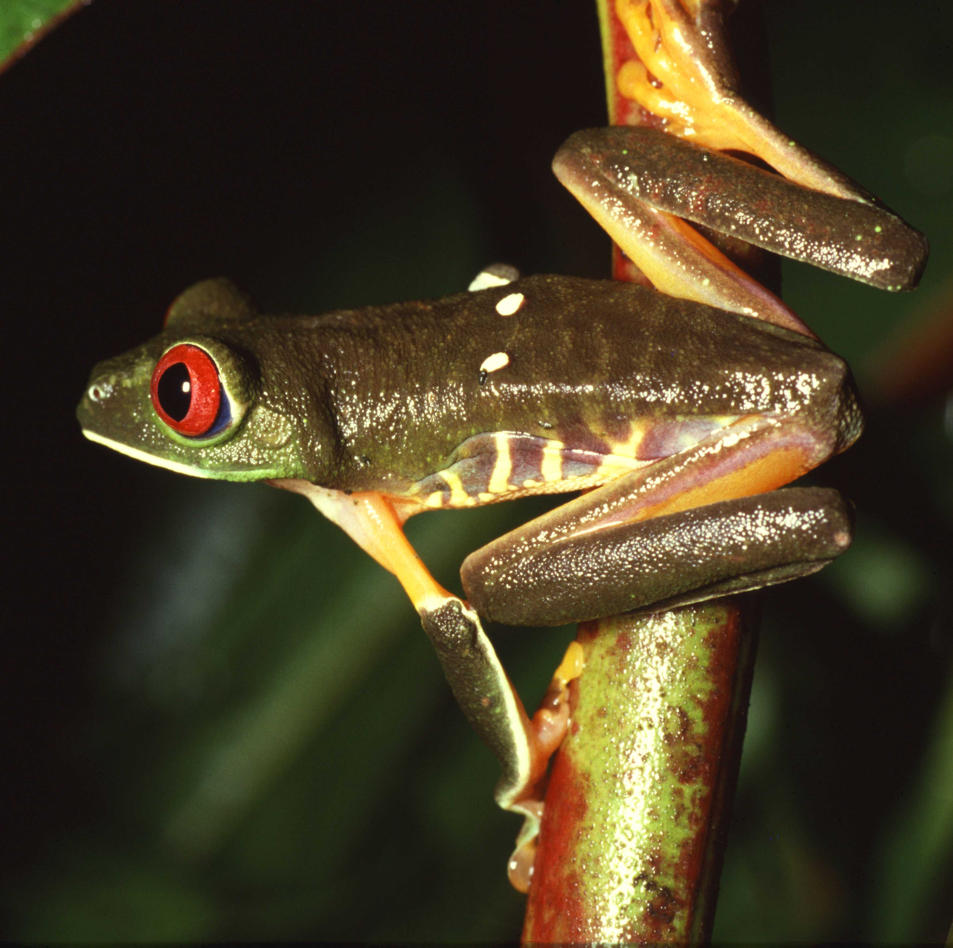

Slide 20

Ngắt nhịp câu dài:
Chuồn chuồn vừa bay đến, / đậu trên nhánh cỏ may, / đôi cánh mỏng rung nhè nhẹ khi điệu nhạc vút cao://
Chỉ chốc lát, / ngôi nhà xinh xắn bằng đất / đã được xây xong / dưới ô nấm / giữa vùng cỏ xanh tươi.//

Slide 21

Học sinh làm việc nhóm đôi chia đoạn/phần.
Notes:
Chia phần thì chính xác hơn là chia đoạn ạ
Tác giả bộ ppt Toán + TV2: Phan Thị Linh – Đà Nẵng
Sđt lh: 0916.604.268
+ Zalo: 0916.604.268
+ Facebook cá nhân: https://www.facebook.com/nhilinh.phan/
+ Nhóm chia sẻ tài liệu: https://www.facebook.com/groups/443096903751589
Hãy liên hệ chính chủ sản phẩm để được hỗ trợ và đồng hành trong suốt năm học nhé!

Slide 22
NGÔI NHÀ TRONG CỎ
Sáng sớm, cào cào và nhái bén đang tập nhảy xa thì chợt một tràng “re re re” vang lên. Hai bạn nghểnh đầu nghe:
- Hay quá, ai hát đó?
Chuồn chuồn vừa bay đến, đậu trên nhánh cỏ may, đôi cánh mỏng rung nhè nhẹ khi điệu nhạc vút cao:
- Có phải cào cào hát không? Hay nhái bén?
Cào cào lắc đầu, nhái bén cũng xua tay:
- Tớ à? Tớ hát thì ai nghe?
Thế là cào cào, nhái bén, chuồn chuồn rủ nhau đi tìm tiếng hát.
Notes:
Tác giả bộ ppt Toán + TV3 Phan Thị Linh – Đà Nẵng
Sđt lh: 0916.604.268
+ Zalo: 0916.604.268
+ Facebook cá nhân: https://www.facebook.com/nhilinh.phan/
+ Nhóm chia sẻ tài liệu: https://www.facebook.com/groups/443096903751589
Hãy liên hệ chính chủ sản phẩm để được hỗ trợ và đồng hành trong suốt năm học nhé!

Slide 23
Dưới lớp cỏ xanh rì, mặt đất đen ẩm ướt, dế than đang xây nhà. Chốc chốc cậu dừng lại, cất tiếng hát say sưa. Khi dứt bài hát, dế than giật mình nghe thấy một tràng pháo tay lộp bộp. Cào cào từ trên nhánh cỏ nhảy xuống:
- Tớ là cào cào. Tiếng hát của bạn hay quá!
Chuồn chuồn khẽ đập đôi cánh:
- Tớ là chuồn chuồn. Bạn thật là một tài năng âm nhạc.
Dế than ngượng ngùng:
- Ôi, tớ chỉ là thợ đào đất thôi. Tớ là dế than.
Nhái bén mừng rỡ:
- A, từ nay tớ có thêm một láng giềng hát hay, làm giỏi là dế than. Để chúng tớ giúp bạn dựng nhà.
Cào cào, nhái bén, chuồn chuồn cùng xúm vào giúp dế than. Chỉ chốc lát, ngôi nhà xinh xắn bằng đất đã được xây xong dưới ô nấm giữa vùng cỏ xanh tươi.
(Theo Lý Lan)
Notes:
Tác giả bộ ppt Toán + TV3 Phan Thị Linh – Đà Nẵng
Sđt lh: 0916.604.268
+ Zalo: 0916.604.268
+ Facebook cá nhân: https://www.facebook.com/nhilinh.phan/
+ Nhóm chia sẻ tài liệu: https://www.facebook.com/groups/443096903751589
Hãy liên hệ chính chủ sản phẩm để được hỗ trợ và đồng hành trong suốt năm học nhé!

Slide 24

Học sinh làm việc nhóm 3, đọc nối tiếp 1 hoặc 2 lần.
Notes:
Tác giả bộ ppt Toán + TV2: Phan Thị Linh – Đà Nẵng
Sđt lh: 0916.604.268
+ Zalo: 0916.604.268
+ Facebook cá nhân: https://www.facebook.com/nhilinh.phan/
+ Nhóm chia sẻ tài liệu: https://www.facebook.com/groups/443096903751589
Hãy liên hệ chính chủ sản phẩm để được hỗ trợ và đồng hành trong suốt năm học nhé!

Slide 25

Học sinh đọc thầm (đọc bằng mắt) toàn bài.

Slide 26

Đọc nối tiếp trước lớp
Notes:
Tác giả bộ ppt Toán + TV2: Phan Thị Linh – Đà Nẵng
Sđt lh: 0916.604.268
+ Zalo: 0916.604.268
+ Facebook cá nhân: https://www.facebook.com/nhilinh.phan/
+ Nhóm chia sẻ tài liệu: https://www.facebook.com/groups/443096903751589
Hãy liên hệ chính chủ sản phẩm để được hỗ trợ và đồng hành trong suốt năm học nhé!

Slide 27
TRẢ LỜI CÂU HỎI
Notes:
Tác giả bộ ppt Toán + TV1,2,3: Phan Thị Linh – Đà Nẵng
Sđt lh: 0916.604.268
+ Zalo: 0916.604.268
+ Facebook cá nhân: https://www.facebook.com/nhilinh.phan/
+ Nhóm chia sẻ tài liệu: https://www.facebook.com/groups/443096903751589
Hãy liên hệ chính chủ sản phẩm để được hỗ trợ và đồng hành trong suốt năm học nhé!

Slide 28
NGÔI NHÀ TRONG CỎ
Sáng sớm, cào cào và nhái bén đang tập nhảy xa thì chợt một tràng “re re re” vang lên. Hai bạn nghểnh đầu nghe:
- Hay quá, ai hát đó?
Chuồn chuồn vừa bay đến, đậu trên nhánh cỏ may, đôi cánh mỏng rung nhè nhẹ khi điệu nhạc vút cao:
- Có phải cào cào hát không? Hay nhái bén?
Cào cào lắc đầu, nhái bén cũng xua tay:
- Tớ à? Tớ hát thì ai nghe?
Thế là cào cào, nhái bén, chuồn chuồn rủ nhau đi tìm tiếng hát.
Notes:
Đọc lại toàn bài 1 lượt
Tác giả bộ ppt Toán + TV3 Phan Thị Linh – Đà Nẵng
Sđt lh: 0916.604.268
+ Zalo: 0916.604.268
+ Facebook cá nhân: https://www.facebook.com/nhilinh.phan/
+ Nhóm chia sẻ tài liệu: https://www.facebook.com/groups/443096903751589
Hãy liên hệ chính chủ sản phẩm để được hỗ trợ và đồng hành trong suốt năm học nhé!

Slide 29
Dưới lớp cỏ xanh rì, mặt đất đen ẩm ướt, dế than đang xây nhà. Chốc chốc cậu dừng lại, cất tiếng hát say sưa. Khi dứt bài hát, dế than giật mình nghe thấy một tràng pháo tay lộp bộp. Cào cào từ trên nhánh cỏ nhảy xuống:
- Tớ là cào cào. Tiếng hát của bạn hay quá!
Chuồn chuồn khẽ đập đôi cánh:
- Tớ là chuồn chuồn. Bạn thật là một tài năng âm nhạc.
Dế than ngượng ngùng:
- Ôi, tớ chỉ là thợ đào đất thôi. Tớ là dế than.
Nhái bén mừng rỡ:
- A, từ nay tớ có thêm một láng giềng hát hay, làm giỏi là dế than. Để chúng tớ giúp bạn dựng nhà.
Cào cào, nhái bén, chuồn chuồn cùng xúm vào giúp dế than. Chỉ chốc lát, ngôi nhà xinh xắn bằng đất đã được xây xong dưới ô nấm giữa vùng cỏ xanh tươi.
(Theo Lý Lan)
Notes:
Tác giả bộ ppt Toán + TV3 Phan Thị Linh – Đà Nẵng
Sđt lh: 0916.604.268
+ Zalo: 0916.604.268
+ Facebook cá nhân: https://www.facebook.com/nhilinh.phan/
+ Nhóm chia sẻ tài liệu: https://www.facebook.com/groups/443096903751589
Hãy liên hệ chính chủ sản phẩm để được hỗ trợ và đồng hành trong suốt năm học nhé!

Slide 30
1. Vào sáng sớm, chuyện gì xảy ra khiến cào cào, nhái bén, chuồn chuồn chú ý?
Vào sáng sớm, một âm thanh vang lên từ đâu không rõ khiến cào cào, nhái bén, chuồn chuồn chú ý.
Notes:
HS nhìn vào SGK tìm câu trả lời
Tác giả bộ ppt Toán + TV2: Phan Thị Linh – Đà Nẵng
Sđt lh: 0916.604.268
+ Zalo: 0916.604.268
+ Facebook cá nhân: https://www.facebook.com/nhilinh.phan/
+ Nhóm chia sẻ tài liệu: https://www.facebook.com/groups/443096903751589
Hãy liên hệ chính chủ sản phẩm để được hỗ trợ và đồng hành trong suốt năm học nhé!

Slide 31
2. Các bạn đã phát hiện ra điều gì?
Các bạn đã phát hiện ra dến than đang vừa xây nhà vừa hát.
Notes:
HS nhìn vào SGK tìm câu trả lời
Tác giả bộ ppt Toán + TV2: Phan Thị Linh – Đà Nẵng
Sđt lh: 0916.604.268
+ Zalo: 0916.604.268
+ Facebook cá nhân: https://www.facebook.com/nhilinh.phan/
+ Nhóm chia sẻ tài liệu: https://www.facebook.com/groups/443096903751589
Hãy liên hệ chính chủ sản phẩm để được hỗ trợ và đồng hành trong suốt năm học nhé!

Slide 32
3. Chi tiết nào cho thấy cuộc gặp gỡ của các bạn với dế thân rất thân mật?
- Tớ là cào cào. Tiếng hát của bạn hay quá!
Chuồn chuồn khẽ đập đôi cánh:
- Tớ là chuồn chuồn. Bạn thật là một tài năng âm nhạc.
Dế than ngượng ngùng:
- Ôi, tớ chỉ là thợ đào đất thôi. Tớ là dế than.
Nhái bén mừng rỡ:
- A, từ nay tớ có thêm một láng giềng hát hay, làm giỏi là dế than. Để chúng tớ giúp bạn dựng nhà.
Cào cào, nhái bén, chuồn chuồn cùng xúm vào giúp dế than. Chỉ chốc lát, ngôi nhà xinh xắn bằng đất đã được xây xong dưới ô nấm giữa vùng cỏ xanh tươi.
Notes:
HS nhìn vào SGK tìm câu trả lời
Tác giả bộ ppt Toán + TV2: Phan Thị Linh – Đà Nẵng
Sđt lh: 0916.604.268
+ Zalo: 0916.604.268
+ Facebook cá nhân: https://www.facebook.com/nhilinh.phan/
+ Nhóm chia sẻ tài liệu: https://www.facebook.com/groups/443096903751589
Hãy liên hệ chính chủ sản phẩm để được hỗ trợ và đồng hành trong suốt năm học nhé!

Slide 33
4. Các bạn đã giúp dế than việc gì?
Các bạn đã xúm vào giúp dế than xây nhà.
Notes:
HS nhìn vào SGK tìm câu trả lời
Tác giả bộ ppt Toán + TV2: Phan Thị Linh – Đà Nẵng
Sđt lh: 0916.604.268
+ Zalo: 0916.604.268
+ Facebook cá nhân: https://www.facebook.com/nhilinh.phan/
+ Nhóm chia sẻ tài liệu: https://www.facebook.com/groups/443096903751589
Hãy liên hệ chính chủ sản phẩm để được hỗ trợ và đồng hành trong suốt năm học nhé!

Slide 34

5. Em nghĩ gì về việc các bạn giúp đỡ dế than?
Notes:
HS nhìn vào SGK tìm câu trả lời
Tác giả bộ ppt Toán + TV2: Phan Thị Linh – Đà Nẵng
Sđt lh: 0916.604.268
+ Zalo: 0916.604.268
+ Facebook cá nhân: https://www.facebook.com/nhilinh.phan/
+ Nhóm chia sẻ tài liệu: https://www.facebook.com/groups/443096903751589
Hãy liên hệ chính chủ sản phẩm để được hỗ trợ và đồng hành trong suốt năm học nhé!

Slide 35
Chia sẻ về ý nghĩa câu chuyện
Những người hàng xóm là những người bạn tốt của chúng ta. Chúng ta có thể học hỏi nhiều điều từ họ, đồng thời cùng họ làm những công việc chung để cuộc sống tốt đẹp hơn.

Slide 36

LẮNG NGHE ĐỌC DIỄN CẢM
Học sinh nghe giáo viên hoặc một bạn trong lớp đọc diễn cảm.
Notes:
GV nên cho hs khai thác trong sách, hạn chế nhìn màn hình nhiều dễ hại mắt và dẫn đến HS thụ động khi khai thác văn bản trong SGK

Slide 37

LẮNG NGHE CÁC BẠN
ĐỌC NỐI TIẾP
Học sinh nghe các bạn đọc nối tiếp, theo dõi và đọc thầm toàn bài.
Notes:
GV nên cho hs khai thác trong sách, hạn chế nhìn màn hình nhiều dễ hại mắt và dẫn đến HS thụ động khi khai thác văn bản trong SGK

Slide 38

NÓI VÀ NGHE
HÀNG XÓM CỦA TẮC KÈ

Slide 39
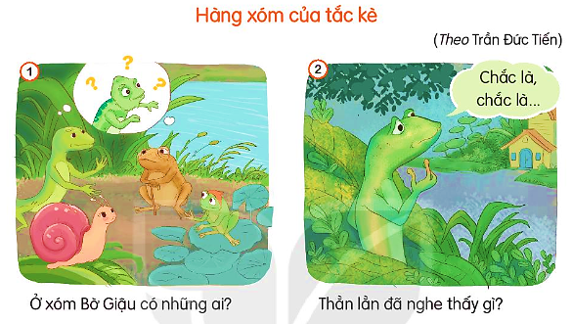
1. Dựa vào tranh và câu hỏi gợi ý, đoán nội dung câu chuyện Hàng xóm của tắc kè.
Notes:
Chữ hoa A cỡ chữ nhỏ cũng có 3 n

Slide 40
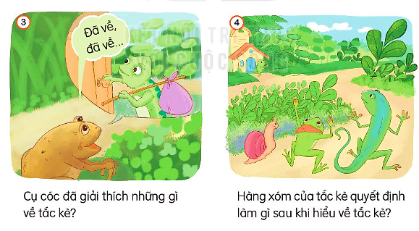

Slide 41
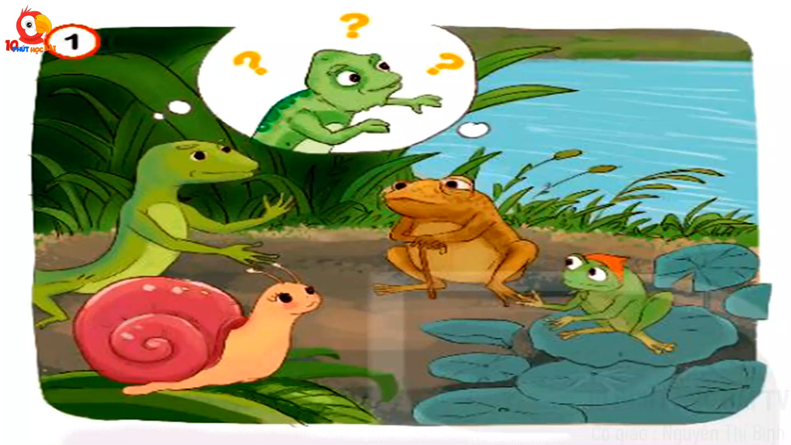
2. Nghe và kể lại câu chuyện.
Notes:
Chữ hoa A cỡ chữ nhỏ cũng có 3 n

Slide 42
2. Nghe và kể lại câu chuyện.

Slide 43

3. Em học được điều gì sau khi nghe câu chuyện?

Slide 44
Chia sẻ về ý nghĩa câu chuyện
Dù sống ở đâu chúng ta cũng phải tôn trọng những người xung quanh; ta phải giữ gìn trật tự để không làm ảnh hưởng đến người khác. Những đồng thời ta cũng nên biết thông cảm cho hàng xóm nếu họ có lỡ làm phiền ta vì hoàn cảnh đặc biệt. Hàng xóm láng giềng cần biết thông cảm, tôn trọng lẫn nhau.

Slide 45
VẬN DỤNG
MỞ RỘNG

Slide 46

Tiếng hát trong câu chuyện Ngôi nhà trong cỏ là của ai?
A. cào cào
B. dế than
C. chuồn chuồn
Notes:
Click vào cái bánh để quay lại mở quà

Slide 47
Từ ngữ nào phù hợp khi nói về cuộc gặp gỡ của các con vật trong câu chuyện Ngô nhà trong cỏ?
A. ồn ào
B. thân mật
Notes:
Click vào A/B để ra đáp án
Click vào cái bánh để quay lại mở quà

Slide 48

Câu chuyện Ngôi nhà trong cỏ ca ngợi tình cảm gì?
A. Tình cảm hàng xóm láng giềng
B. Tình cảm gia đình
Notes:
Tác giả bộ ppt Toán + TV3: Phan Thị Linh – Đà Nẵng
Sđt lh: 0916.604.268
+ Zalo: 0916.604.268
+ Facebook cá nhân: https://www.facebook.com/nhilinh.phan/
+ Nhóm chia sẻ tài liệu: https://www.facebook.com/groups/443096903751589
Hãy liên hệ chính chủ sản phẩm để được hỗ trợ và đồng hành trong suốt năm học nhé!

Slide 49

DẶN
DÒ

